Slide 1
COMMENT PERSONNALISER CES BANNIÈRES POUR LES RÉSEAUX SOCIAUX? N'OUBLIEZ PAS D'ALLER À LA BARRE DE MENU CI-DESSUS >> DOCUMENT >> COPIER Lorsque votre copie est ouverte, dans votre Google Drive, vous pourrez modifier du texte et des images. Vous pouvez également ajouter le logo de votre organisation. Une fois vos slides finalisés, téléchargez-les au format .png ou .jpg et utilisez-les pour passer le mot sur les réseaux sociaux. MERCI BEAUCOUP!
Semaine d’action mondiale sur les MNT
14-21 Septembre 2023

Slide 2
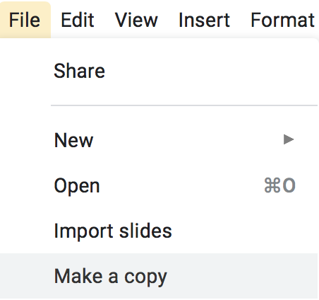
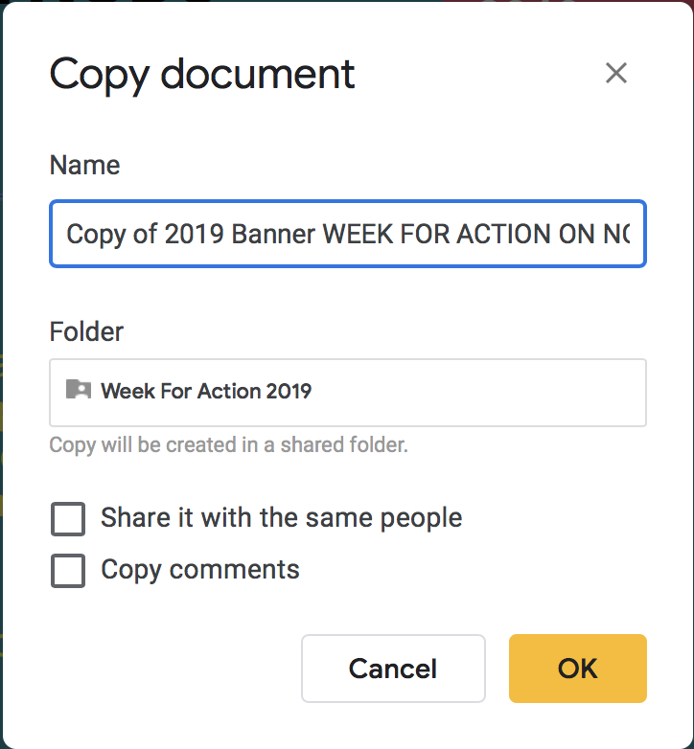
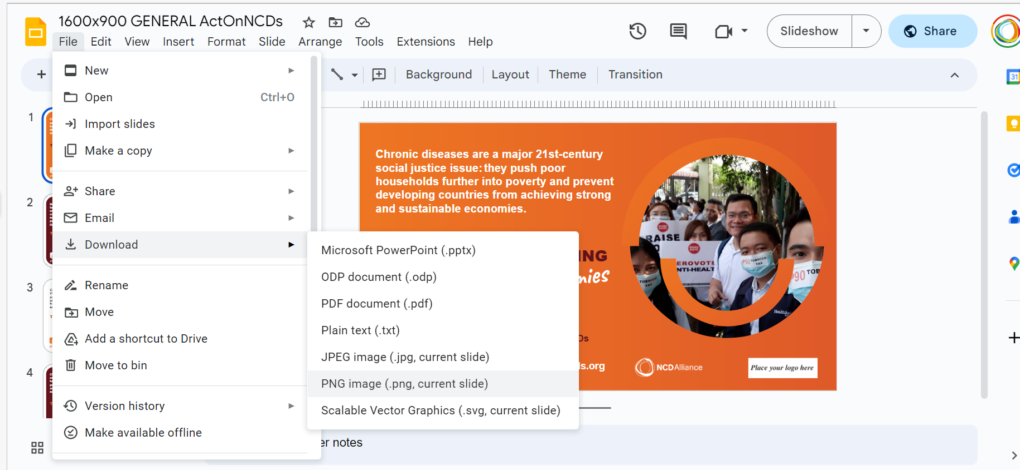
GUIDE D’ÉDITION DES MODÈ
1
2
1. Allez dans la barre de menu ci-dessus et recherchez "Fichier"
2. Sous "Fichier", sélectionnez "Créer une copie". Cela ouvrira une autre fenêtre ou un autre onglet. Enregistrez le fichier sous le nom de votre choix, par exemple Bannière Agir sur les MNT [nom de votre organisation]
3. Modifiez les modèles directement dans votre propre copie sur Google Drive.
4. Ajoutez le logo de votre organisation
A. INSÉREZ l'image à l'endroit indiqué et supprimez l'original "Placez votre logo ici"
B. Sélectionnez l'emplacement du graphique et choisissez REMPLACER l'image dans le menu FORMAT.
Pour ajuster la taille de l'image, sélectionnez et faites glisser les coins bleus de la zone de sélection bleue. Pour ajuster le recadrage, double-cliquez sur l'image et utilisez le carré de délimitation noir. Cette méthode peut également être utilisée pour remplacer d'autres images.
5. Une fois que vous avez terminé, sélectionnez la diapositive que vous souhaitez utiliser, accédez à FICHIER dans le menu et téléchargez-la sur votre ordinateur au format JPG, ou bien prenez et enregistrez une capture d'écran.
3
4
5

Slide 3
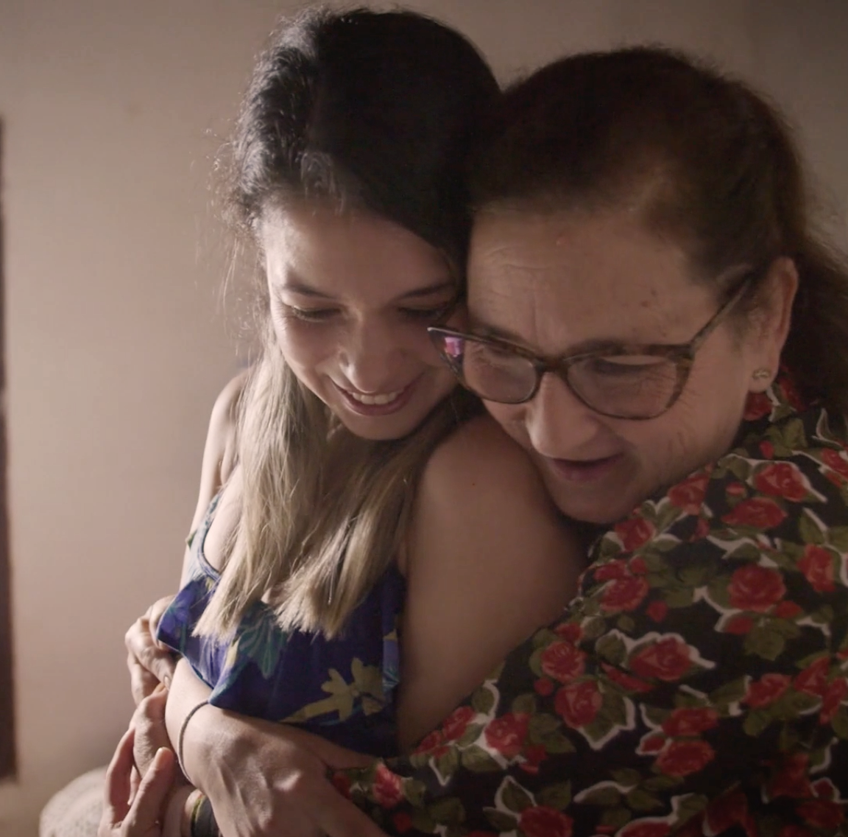
L’HEURE DES SOINS
pour les personnes
Semaine d’action mondiale sur les MNT
14-21 Septembre 2023

Slide 4
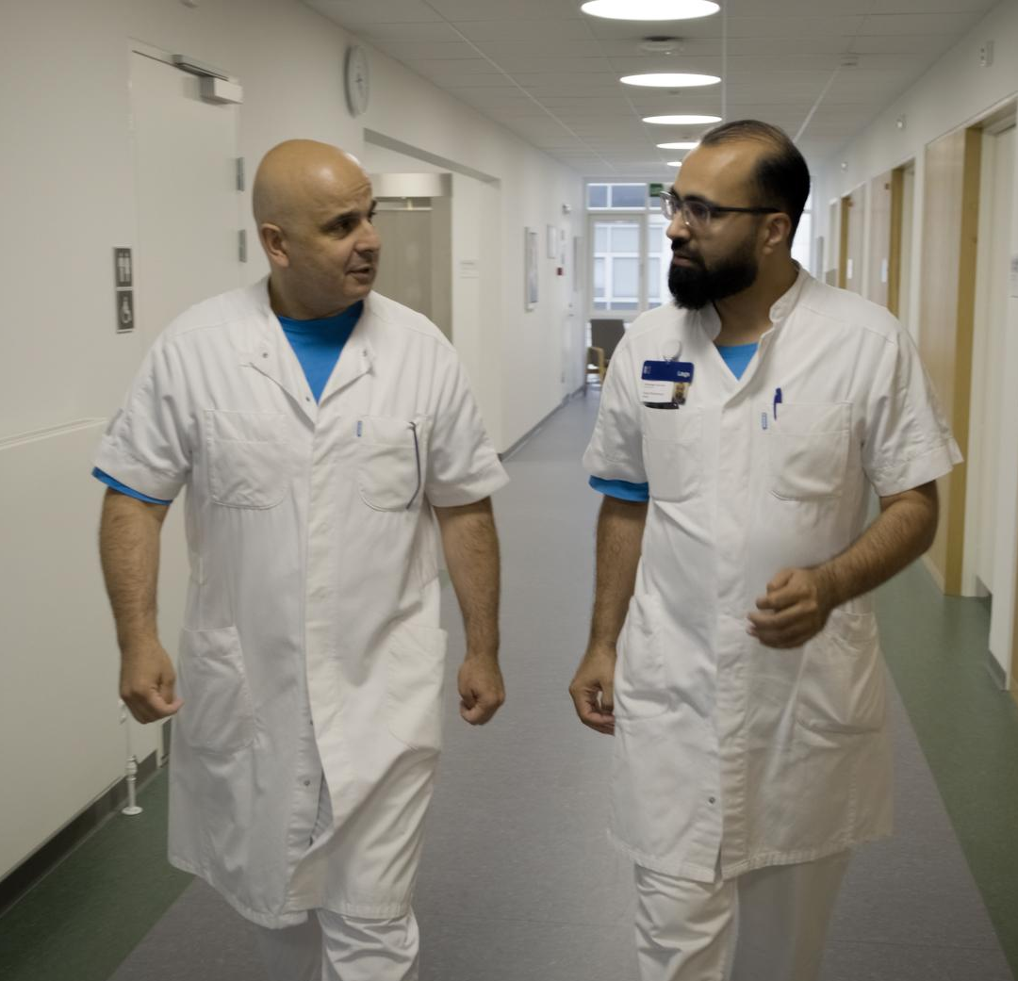
L’HEURE DES SOINS
pour le personnel de santé
Semaine d’action mondiale sur les MNT
14-21 Septembre 2023

Slide 5
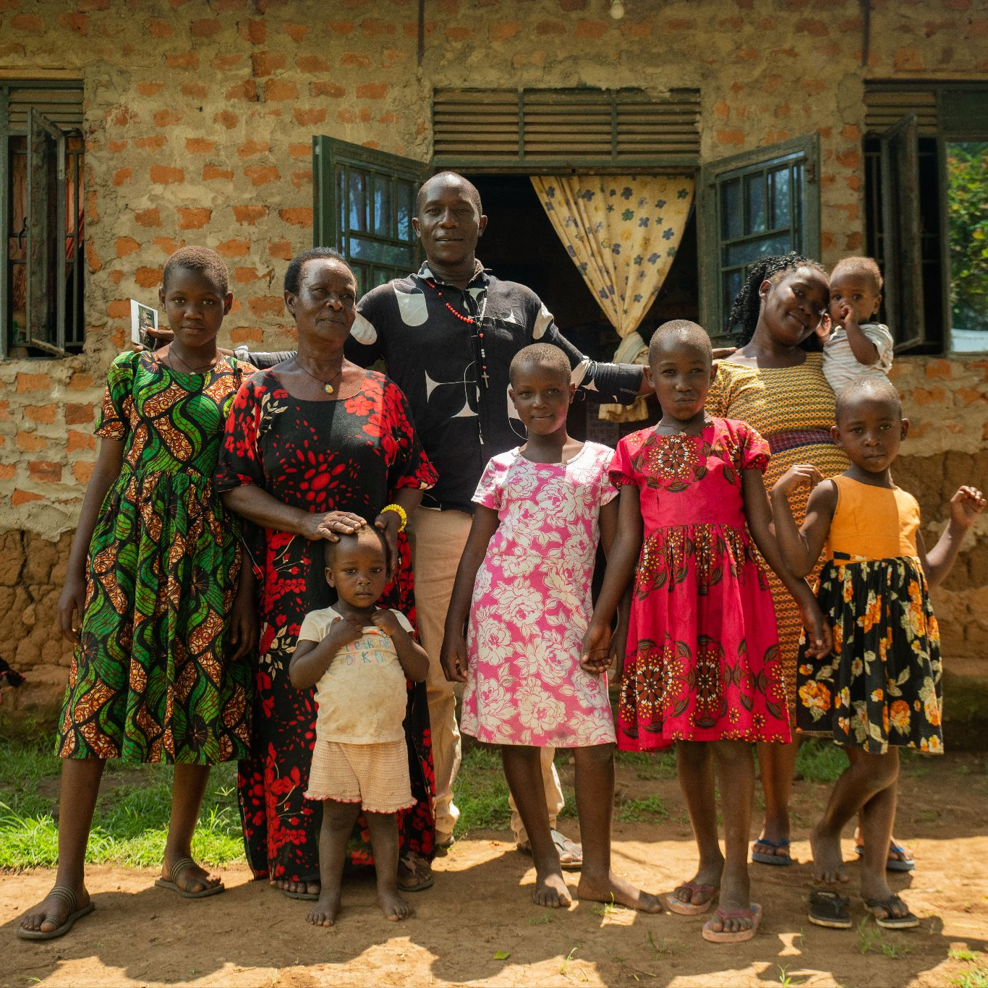
L’HEURE DES SOINS
pour les jeunes
Semaine d’action mondiale sur les MNT
14-21 Septembre 2023

Slide 6
L’HEURE DES SOINS
pour les femmes
Semaine d’action mondiale sur les MNT
14-21 Septembre 2023

Slide 7
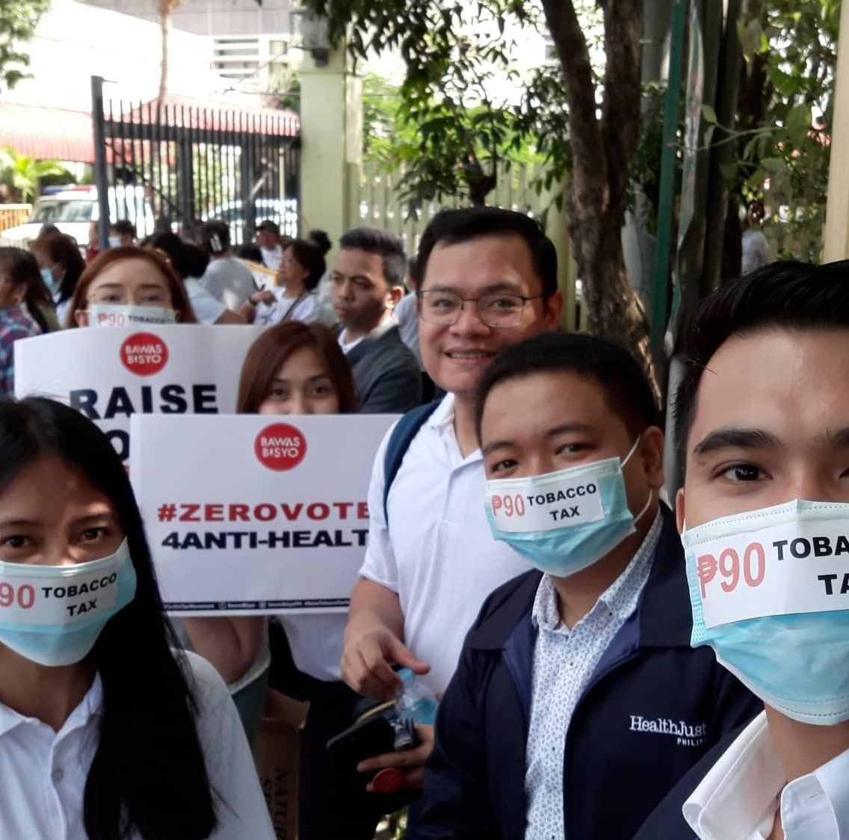
Les maladies chroniques constituent un problème majeur de justice sociale au XXIe siècle : elles poussent encore plus les ménages pauvres dans la pauvreté et empêchent les pays en développement de parvenir à des économies fortes et durables.
L’HEURE DES SOINS
pour les économies
Semaine d’action mondiale sur les MNT
14-21 Septembre 2023
actonncds.org

Slide 8
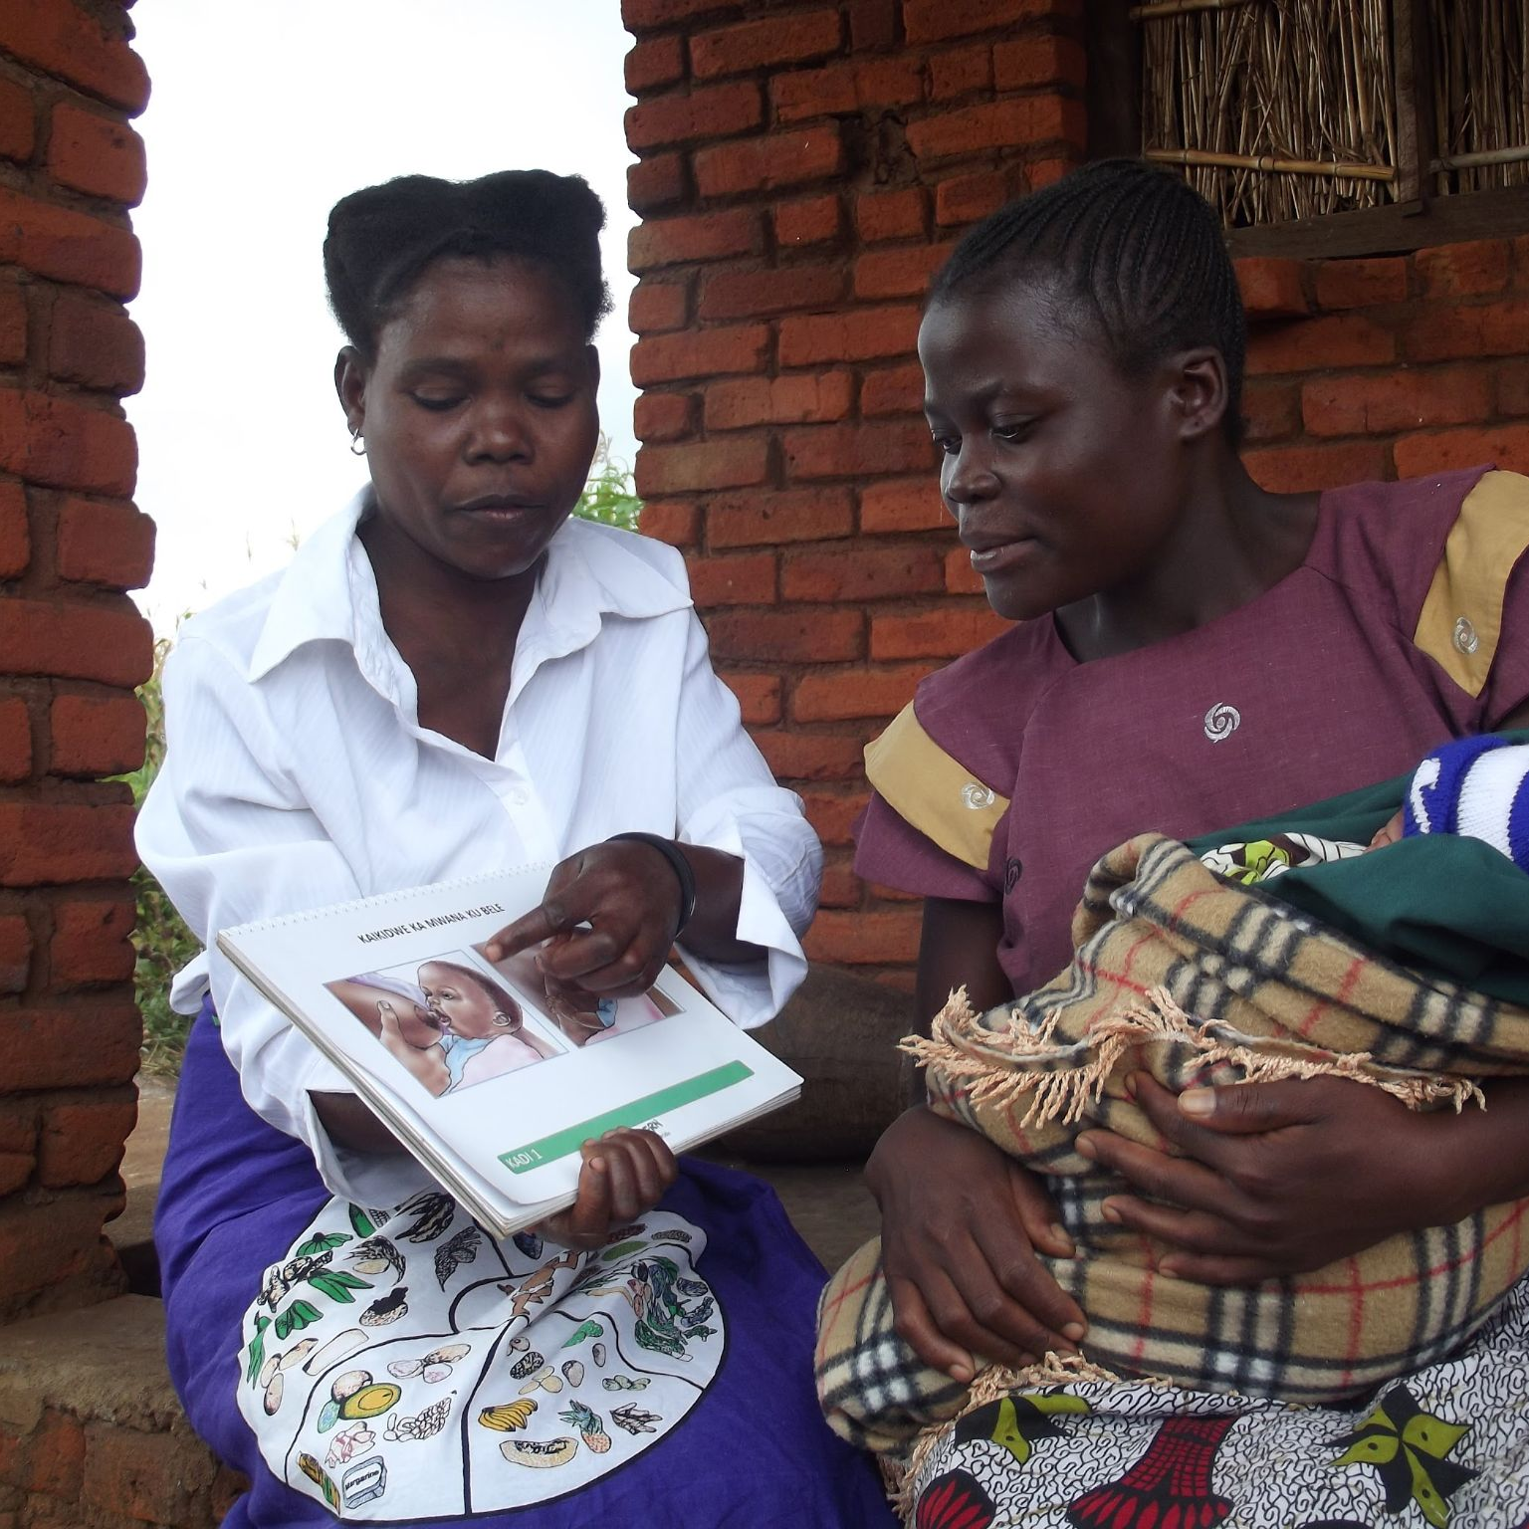
Personne ne devrait faire faillite à cause des coûts des soins de santé. Mais il faut pour cela une volonté politique et des mesures audacieuses. Les dirigeants du monde entier se sont engagés à garantir l'accès de tous aux soins de santé, indépendamment de leur capacité à payer, d'ici à 2030 - c'est ce que l'on appelle la couverture sanitaire universelle (CSU).
L’HEURE DES SOINS
pour les personnes
actonncds.org

Slide 9
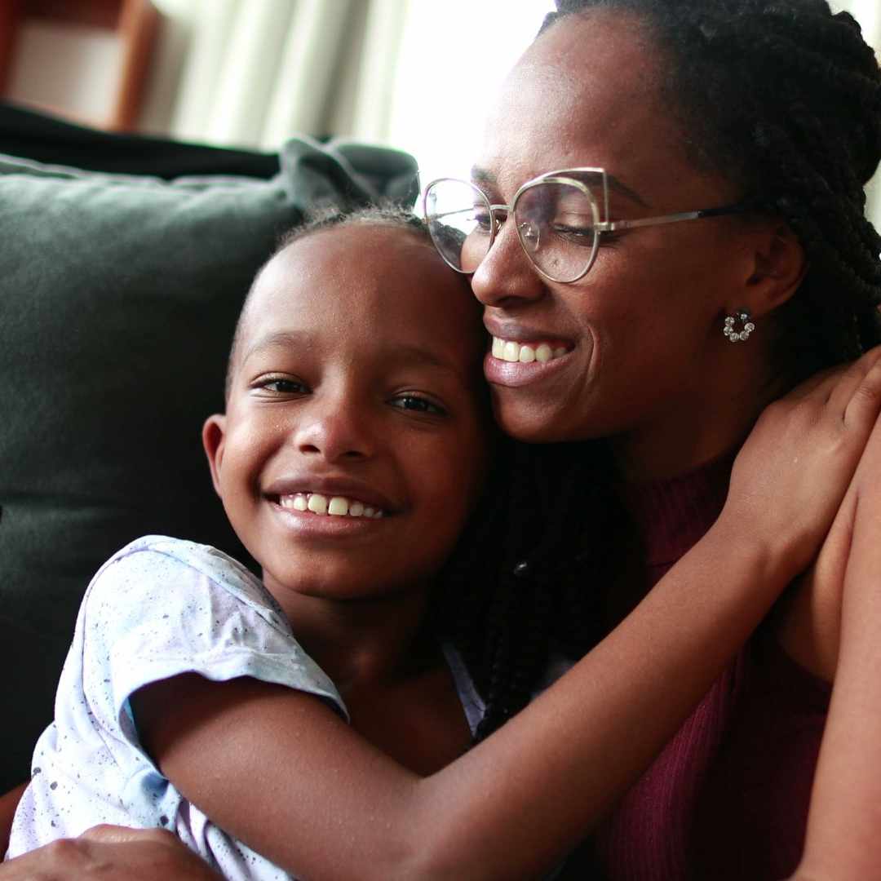
Prendre soin des personnes
Gouvernements
QUI PRENNENT SOIN
Plaider en faveur de la couverture sanitaire universelle
L’HEURE DES SOINS
Semaine d’action mondiale sur les MNT
14-21 Septembre 2023

Slide 10
Prendre soin des personnes
Gouvernements
QUI PRENNENT SOIN
Intégrer les MNT dans la couverture sanitaire universelle, l'assurance maladie nationale et les régimes de protection sociale.
L’HEURE DES SOINS
Semaine d’action mondiale sur les MNT
14-21 Septembre 2023

Slide 11
Prendre soin des économies
Gouvernements
QUI PRENNENT SOIN
Investir dans la prévention et le contrôle des MNT en consacrant des ressources à la couverture sanitaire universelle.
L’HEURE DES SOINS
Semaine d’action mondiale sur les MNT
14-21 Septembre 2023

Slide 12
Prendre soin des personnes
Gouvernements
Caring
QUI PRENNENT SOIN
Assurer l'accès aux soins de santé à l'ensemble de la population et pas seulement à ceux qui peuvent s'offrir des services coûteux.
L’HEURE DES SOINS
Semaine d’action mondiale sur les MNT
14-21 Septembre 2023

Slide 13
Prendre soin des personnes
Gouvernements
QUI PRENNENT SOIN
Veiller à ce que des services de santé de haute qualité soient disponibles en fonction des besoins
L’HEURE DES SOINS
Semaine d’action mondiale sur les MNT
14-21 Septembre 2023

Slide 14
Prendre soin des personnes
Gouvernements
Caring
QUI PRENNENT SOIN
Augmenter les dépenses pour les soins de santé primaires d'un pour cent supplémentaire du PIB dans le cadre des plans nationaux de couverture sanitaire universelle.
L’HEURE DES SOINS
Semaine d’action mondiale sur les MNT
14-21 Septembre 2023

Slide 15
Prendre soin des personnes
Gouvernements
QUI PRENNENT SOIN
Supprimer progressivement les subventions aux combustibles fossiles, aux aliments malsains, au tabac et à l'alcool et mettre en place des taxes sur ces produits afin d'augmenter les flux de revenus pour lutter contre les MNT
L’HEURE DES SOINS
Semaine d’action mondiale sur les MNT
14-21 Septembre 2023

Slide 16
Prendre soin des personnes
Gouvernements
QUI PRENNENT SOIN
Mettre en œuvre des politiques qui tiennent compte des besoins pratiques des personnes vivant avec plus d'une maladie chronique
L’HEURE DES SOINS
Semaine d’action mondiale sur les MNT
14-21 Septembre 2023

Slide 17
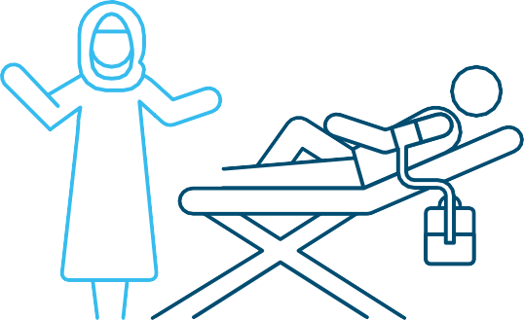
L’HEURE DES SOINS
Semaine d’action mondiale sur les MNT
14-21 Septembre 2023
Engagez-vous
#ActOnNCDs
actonncds.org

Slide 18
L’HEURE DES SOINS
Semaine d’action mondiale sur les MNT
14-21 Septembre 2023
Engagez-vous
#ActOnNCDs
actonncds.org

